Slide 1


A FORÇA DO FRONTEND:
Dominando os Seletores CSS
Conheça alguns dos principais seletores da galáxia
SAN MARTIN

Slide 2

Principais Seletores CSS
Simplificando o estilo dos seus elementos
CSS (Cascading Style Sheets) é uma linguagem fundamental para a criação de estilos em páginas web. Ele permite que desenvolvedores definam cores, layouts, espaçamentos, fontes e muitos outros aspectos visuais, trazendo identidade e vida ao conteúdo. Os seletores CSS são a base para a aplicação de estilos, funcionando como ponte entre o código HTML e as regras de estilo definidas. Compreender os diferentes tipos de seletores e suas aplicações é crucial para desenvolver projetos eficientes e esteticamente agradáveis. Neste e-book, vamos explorar os três principais seletores CSS: elementos, classes e IDs, com exemplos práticos para guiá-lo na implementação em seus próprios projetos.

Slide 3
1
Seletores de Elemento
O básico da personalização

Slide 4
1 - Seletores de Elemento
Os seletores de elemento são a base do CSS e o ponto de partida para aplicar estilos gerais e consistentes em uma página web. Eles são ideais quando você deseja manter uma aparência uniforme em todas as ocorrências de um tipo de elemento, como parágrafos ou cabeçalhos, garantindo simplicidade e consistência visual.

Slide 5
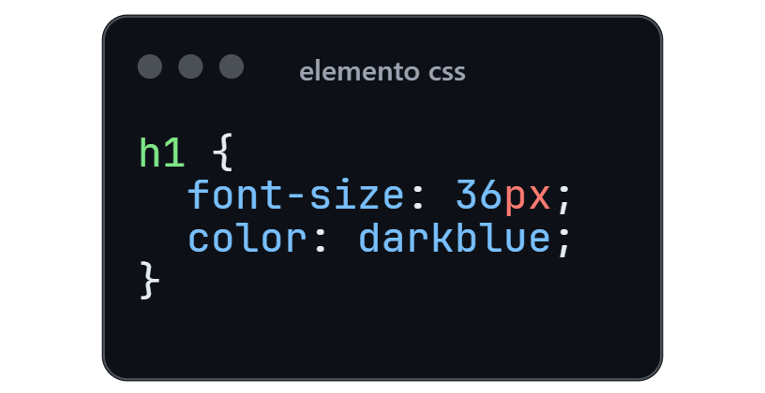
1.1 - Seletor de Cabeçalhos
Os seletores de cabeçalhos (<h1>, <h2>, etc.) são usados para estilizar títulos em uma página, diferenciando a hierarquia de informações. Eles permitem que você crie um layout visualmente mais organizado e destacando a importância de cada seção. Por exemplo, um <h1> pode ter um tamanho de fonte maior e uma cor forte, enquanto um <h3> pode ter uma aparência mais discreta, mas ainda se destacar como subtítulo.

Slide 6
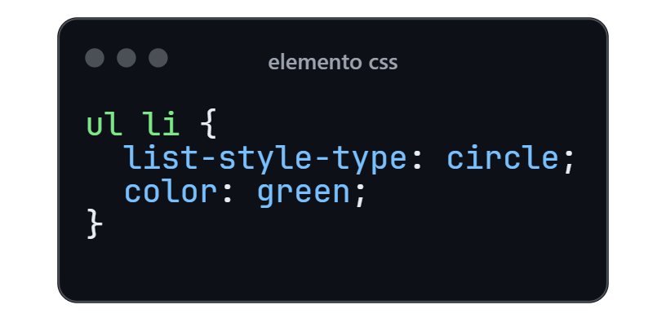
1.2 - Seletor de listas
Os seletores de listas aplicam estilos às listas não ordenadas (<ul>) e ordenadas (<ol>), além de seus itens (<li>). Com eles, é possível alterar a aparência de marcadores, o espaçamento entre itens e a formatação do texto. Isso é útil para personalizar menus, listas de tarefas ou qualquer elemento de lista em um projeto web, deixando a página mais atrativa e funcional.

Slide 7
2
Seletores de Classe
Versatilidade e Reutilização

Slide 8
2 - Seletores de Classe
A flexibilidade dos seletores de classe os torna essenciais para qualquer desenvolvedor. Com eles, é possível aplicar o mesmo estilo a diferentes tipos de elementos em uma página, proporcionando controle granular sobre o design e permitindo a reutilização de estilos para manter a consistência e simplificar a manutenção do código.

Slide 9
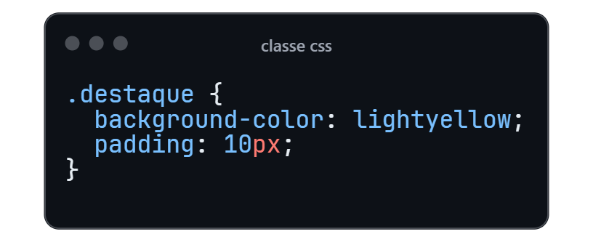
2.1 - Classe Aplicada a Vários Elementos
A utilização de uma classe em diferentes elementos permite aplicar o mesmo estilo a diversas tags, como <div>, <p> e até <span>. Isso promove a reutilização de estilos e garante a uniformidade em diferentes partes do layout. Por exemplo, uma classe .destaque pode ser aplicada tanto em um parágrafo quanto em um cabeçalho, unificando a aparência de diferentes seções da página.

Slide 10
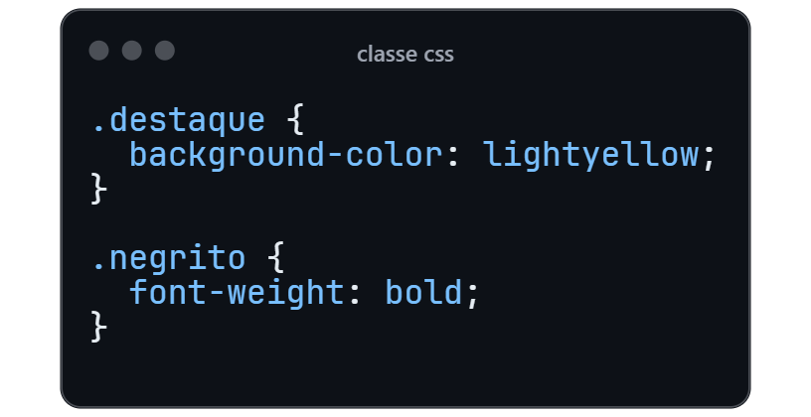
2.2 - Combinação de Classes
A combinação de classes é uma técnica poderosa para estilizar elementos de forma mais específica, combinando duas ou mais classes em um único elemento. Por exemplo, você pode ter uma classe .destaque para destacar uma seção e uma classe .negrito para adicionar negrito ao texto, e usá-las juntas para aplicar ambos os estilos ao mesmo elemento. Isso torna o código CSS mais modular e fácil de manter.

Slide 11
3
Seletores de
ID
Estilização de Elementos Únicos

Slide 12
3 - Seletores de ID
Para cenários onde você precisa aplicar um estilo único e exclusivo a um elemento, os seletores de ID são a escolha ideal. Sua alta especificidade permite personalizar áreas como banners, seções especiais ou elementos destacados, assegurando que eles se diferenciem do restante da página. No entanto, seu uso deve ser ponderado, pois IDs são mais difíceis de sobrescrever em folhas de estilo mais complexas.

Slide 13
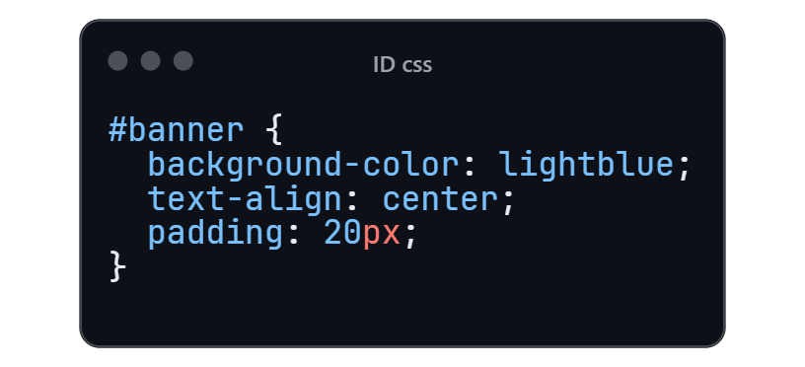
3.1 - ID em Elementos Singulares
Os IDs são ideais para estilizar elementos únicos em uma página, como uma seção específica ou um botão principal. Como um ID deve ser exclusivo, ele é perfeito para aplicar estilos que não se repetirão em outros lugares do documento. Por exemplo, um #banner pode ser estilizado de forma que tenha um design distinto que se destaque do resto da página.

Slide 14
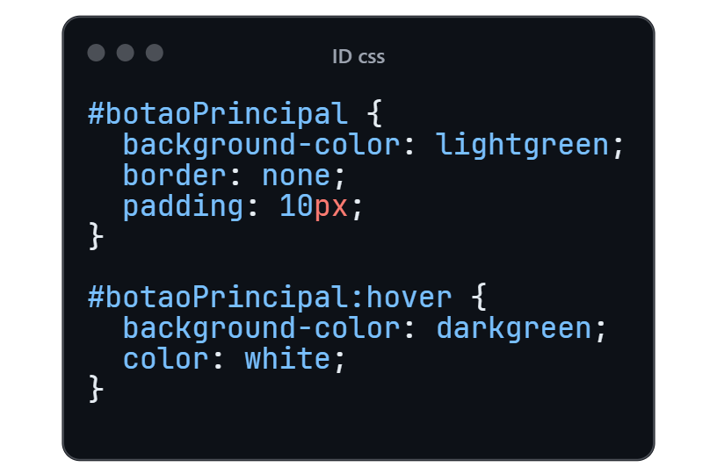
3.2 - ID com Pseudo-classes
Combinar IDs com pseudo-classes permite estilizar um elemento com base em ações ou estados específicos, como passar o mouse (:hover). Essa técnica é útil para criar interações visuais, como destacar um botão quando o usuário interage com ele. Por exemplo, um botão com o ID #botaoPrincipal pode mudar de cor ao ser clicado ou ao passar o mouse, melhorando a usabilidade e o apelo visual da página.

Slide 15
Encerramento

Slide 16

Missão Concluída
É isso, Jedi! Agora é hora de as naves da Aliança Rebelde partirem para novas missões.
Espero que este material tenha sido útil em sua jornada de aprendizado. Link para o material no meu Github: E-book CSS
Nota: Este e-book foi elaborado com fins didáticos para introduzir o tema CSS. Foi diagramado por um humano e seu conteúdo, gerado por IA, não passou por revisão humana. Logo, pode conter imprecisões.

